Slide 1
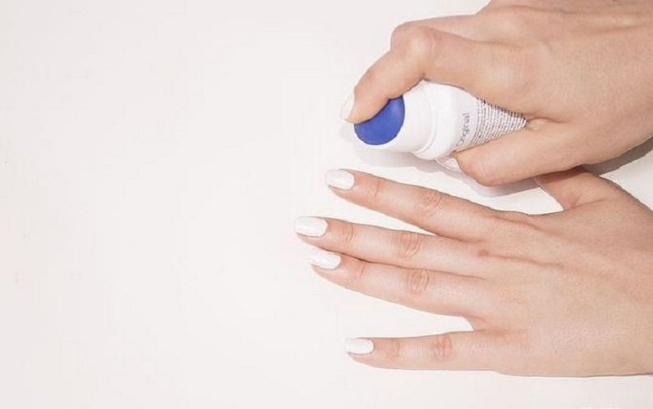
Manikyurchining ishi esa mijozlarning terisi bilan doimiy aloqa qilish bilan bog‘liq. Shuning uchun mutaxassisning qo‘llari gigiyenasi juda muhim hisoblanadi.

Slide 2
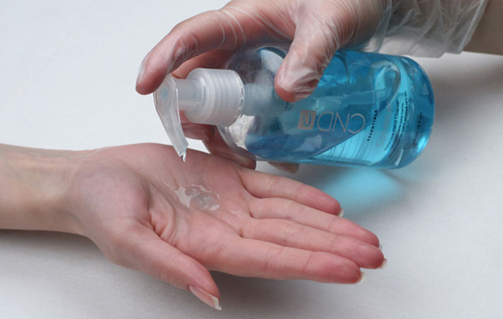
Antiseptik bilan ishlov berishdan oldin, manikurchining tirnoqlari olingan va lok surtilmagan bo‘lishi kerak. Shuningdek, turli xil zargarlik buyumlarini va qo‘l soatlarini ham yechib qo‘yilsa maqsaga muvofiq bo‘ladi. Qo‘llarni maxsus antiseptik bilan tozalab olinadi. Preparatni qo‘lning barcha qismlariga, ya’ni kaftlar, kaftlarning orqa qismi, barmoqlar va tirnoqlarga yaxshilab surtiladi.

Slide 3
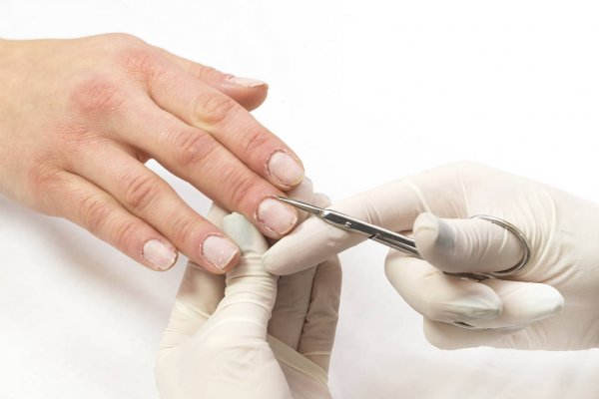
Mijozlarga rezina qo‘lqop taqqan holda xizmat ko‘rsatish kerak. Mijozdan himoyalanish uchun, qo‘shimcha himoya vositasi sifatida usta yuziga niqob taqishi va dezinfeksiyalash vositalaridan foydalangani ma’qul.

